Slide 1

Bài 06 Giới thiệu về JSON
XML
JSON

Slide 2
Mục tiêu
Giới thiệu về JSON
Làm việc với dữ liệu JSON
Tạo và phân tích JSON với JavaScript

Slide 3
Giới thiệu về JSON
Các trình phân tích XML sử dụng mô hình DOM kết hợp nhiều xử lý phức tạp và không tương thích với tất cả các trình duyệt
JavaScript Engine kết hợp ngôn ngữ đánh dấu vào một trang web HTML, nên cần một định dạng gốc cho Engine này và vượt qua những giới hạn của DOM
Chính vị vậy JSON được đưa ra.
JSON viết tắt là JavaScript Object Notation.
JSON là một cú pháp để lưu trữ và trao đổi dữ liệu
JSON là văn bản, được viết với ký hiệu đối tượng JavaScript
JSON nhẹ hơn so với XML

Slide 4

Giới thiệu về JSON
Bạn có thể chuyển đổi bất kỳ đối tượng JavaScript nào thành JSON và gửi JSON đến server, và ngược lại bạn có thể chuyển bất cứ JSON nào nhật từ server thành đối tượng JavaScript.
CLIENT
Convert
Request
{ Object JS }
“{ JSON }”
Web server
CLIENT
Convert
Response
{ Object JS }
“{ JSON }”
Web server

Slide 5
Đặc trưng của JSON
Cấu trúc chuẩn
Đơn giản
Mã nguồn mở
Mô tả chính nó
Nhẹ
Có thể mở rộng và tái sử dụng
Dữ liệu sạch
Hiệu quả
Khả năng tương tác
Quốc tế hóa

Slide 6
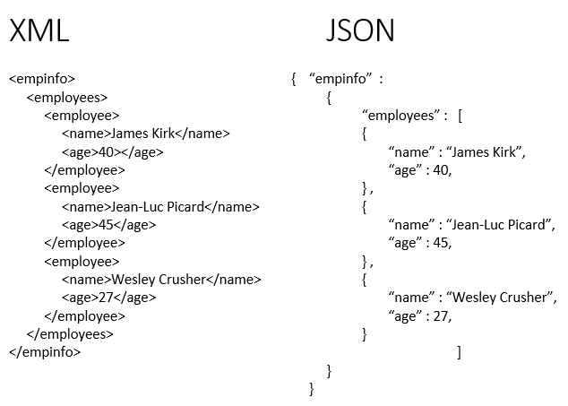
JSON và XML
Giống nhau
JSON và XML có thể sử dụng để nhận dữ liệu từ Web Server
Mô tả dữ liệu
Các giá trị được phân cấp
Được nhiều ngôn ngữ hỗ trợ phân tích
Có thể đọc với XMLHttpRequest
Khác nhau
JSON không dùng thể kết thúc
JSON ngắn hơn
JSON đọc ghi nhanh hơn
JSON có thể dùng các mảng
XML phân tích phức tạp hơn JSON
JSON được phân tích và sẵn sàng sử dụng với đối tượng JavaScript

Slide 7
Cú pháp JSON
Cú pháp JSON có nguồn gốc từ cú pháp đối tượng JavaScript, nó bao gồm những quy tắc sau:
Dữ liệu nằm trong cặp name/value.
Dữ liệu được phân tách bằng ',' (dấu phẩy).
Dấu ngoặc nhọn lưu trữ các đối tượng và mỗi tên được theo sau bởi ':' (dấu hai chấm), các cặp name/value được phân tách bằng dấu phẩy.
Dấu ngoặc vuông lưu trữ mảng và giá trị được phân tách bằng dấu phẩy.
{
"book": [
{
"id":"01",
"name": "Nhà Giả Kim",
"edition": "3",
"author": "Paulo Coelho"
},
{
"id":"02",
"name": "Thế Giới Phẳng",
"edition": "2",
"author": "Thomas Friedman"
}
]
}

Slide 8
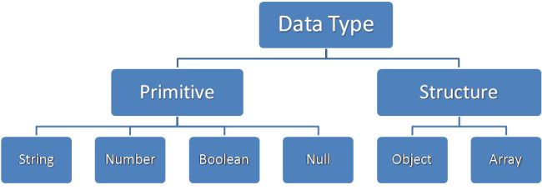
Các kiểu dữ liệu trong JSON
JSON hỗ trợ hai nhóm kiểu dữ liệu chính là kiểu cơ bản và kiểu cấu trúc

Slide 9
Các kiểu dữ liệu trong JSON
Kiểu số: gồm các kiểu số nguyên, số thực không chấp nhận kiểu hệ số Octal, hexa, NaN hoặc vô cực
Cú pháp
{“name”:number_value}
Kiểu chuỗi: là chuỗi ký tự đặt trong cặp nháy kép
Cú pháp:
{“name”:”string_value”}
Kiểu boolean: chỉ nhận 1 trong 2 giá trị true/false
Cú pháp:
{“name”:Boolean_value}
Kiểu Null: một kiểu dữ liệu trống

Slide 10
Các kiểu dữ liệu trong JSON
Mảng đối tượng
{
"books": [
{ "language":"Java" , "edition":"second" },
{ "language":"C++" , "edition":"sixth" },
{ "language":"PHP" , "edition":"third" }
]
}

Slide 11
Tạo và phân tích JSON với JavaScript
<!DOCTYPE html>
<html lang="en">
<head>
<meta charset="UTF-8">
<meta http-equiv="X-UA-Compatible" content="IE=edge">
<meta name="viewport" content="width=device-width, initial-scale=1.0">
<title>Convert Object JavaScript thành JSON</title>
<script>
var a = [{ "Person": { "FirstName": "Mike", "LastName": "Smith", "Age": "26" } },
{ "Person": { "FirstName": "Josh", "LastName": "Doe", "Age": "46" } },
{ "Person": { "FirstName": "Adam", "LastName": "Fields", "Age": "36" } }];
function ConvertToStringJSON() {
var content = JSON.stringify(a);
document.getElementById("content").value = content;
}
function ConvertToObjectJS() {
var content = document.getElementById("content").value;
var data=eval(content);
alert("Tổng số Person:"+ data.length);
}
</script>
</head>

Slide 12
Tạo và phân tích JSON với JavaScript
<body>
Nội dung sau khi convert<br>
<textarea id="content" cols="80" rows="20"></textarea><br>
<input type="button" onclick="ConvertToStringJSON()" value="Object JS to JSON String" />
<input type="button" onclick="ConvertToObjectJS()" value="JSON String to Object JS" />
</body>
</html>

Slide 13

HỎI ĐÁP

Slide 14

TRẢI NGHIỆM THỰC HÀNH

